Slide 1


LOGO
趣学数据结构
主讲：陈小玉
DESIGNED & WORDPRESS ALL BY ALONIC

Slide 2

本节要点
CONTENTS
什么是数据结构
01
02
为什么要学习数据结构
数据结构学习秘籍
03
数据结构基础知识
04

Slide 3
什么是数据结构？
数据是一切能输入计算机中的信息的总和，结构是指数据之间的关系。
数据结构就是将数据及其之间的关系有效地存储在计算机中并进行基本操作。
算法是对特定问题求解步骤的一种描述，通俗讲就是解决问题的方法和策略。
这就是Niklaus Wirth教授所说的：“数据结构+算法＝程序”。

Slide 4

为什么要学习数据结构？
1
学习有效存储数据的方法
2
处理具有复杂关系的数据
3
提高算法效率

Slide 5
学习秘籍
1
2
3
基本操作
解决问题
优化算法
画图
理解
画图
做题
反思
做题
刷题
总结
刷题

Slide 6
基础知识
数据
数据是指所有能输入到计算机中的描述客观事物的符号，包括文本、声音、图像、符号等。
数据元素
数据元素是数据的基本单位，也称节点或记录。
数据项
数据项表示有独立含义的数据最小单位，也称域。若干个数据项构成一个数据元素，数据项是不可分割的最小单位。
数据对象
数据对象是指相同特性的数据元素的集合，是数据的一个子集。

Slide 7
基础知识
数据结构
数据结构是指相互之间存在一种或多种特定关系的数据元素的集合。
逻辑结构
逻辑结构是数据元素之间的关系。
包括集合、线性结构、树形结构、图形结构。
存储结构
存储结构是数据元素及其关系在计算机中的存储方式。
顺序存储、链式存储、散列存储和索引存储。
抽象数据类型
抽象数据类型是将数据对象、数据对象之间的关系和数据对象的基本操作封装在一起的一种表达方式。

Slide 8
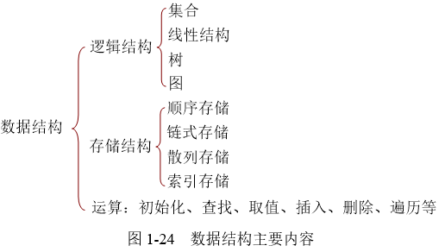
主要研究内容

Slide 9
课程总结
通过学习数据结构，更加准确和深刻地理解不同数据结构之间的共性和联系，学会选择和改进数据结构，高效地设计并实现各种算法，这才是数据结构的精髓。
通过本节的学习，了解数据结构的重要性和学习秘籍，数据结构的相关基础知识，数据结构的逻辑结构、存储结构等。

Slide 10
下节预告
下节通过趣味小故事——神奇的魔鬼序列，讲述算法复杂性计算方法，一起体会算法之美。

